Slide 1
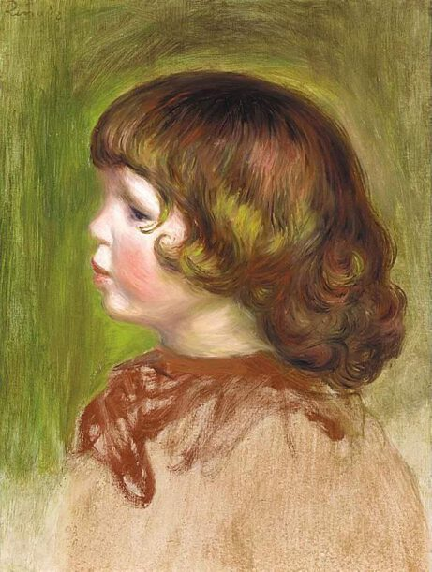
Artist Recognition
10 Künstler = 10 Klassen
Insgesamt ca. 4000 Bilder
per Künstler mind. 200
Trainingset: 80%
Testset: 20%
Mohamad Al Turk, Burkhard von Dewitz, Josefine Peters, Anna Wozniak 23.06.2023

Slide 2
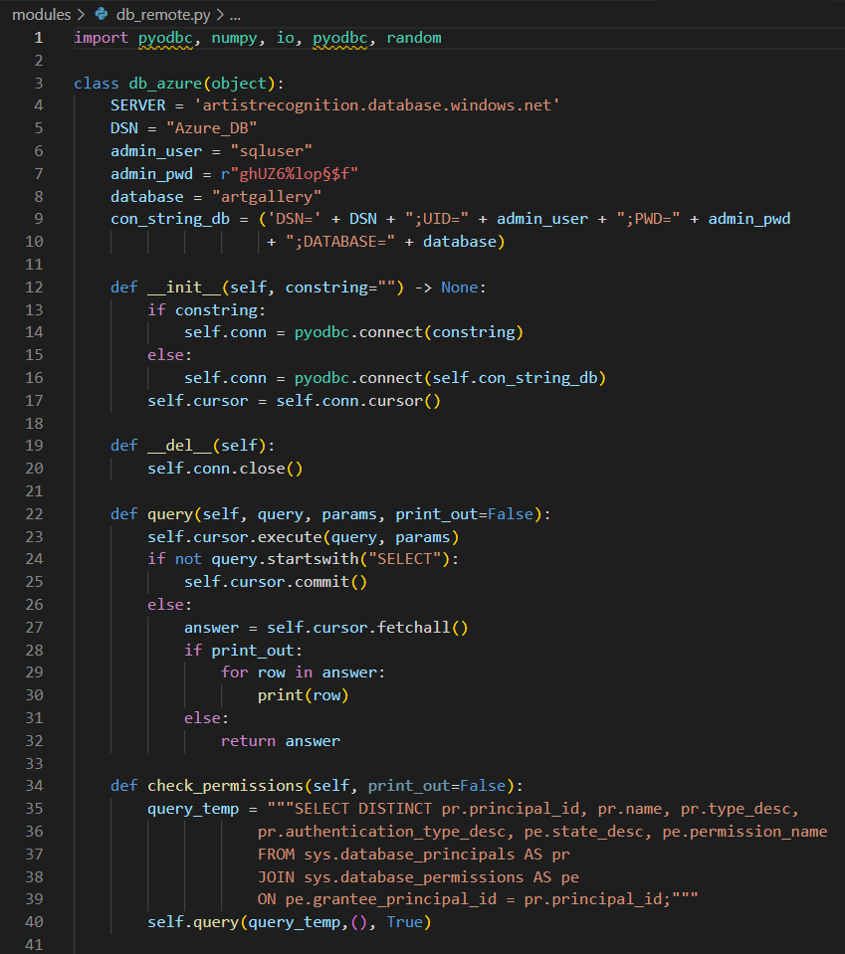
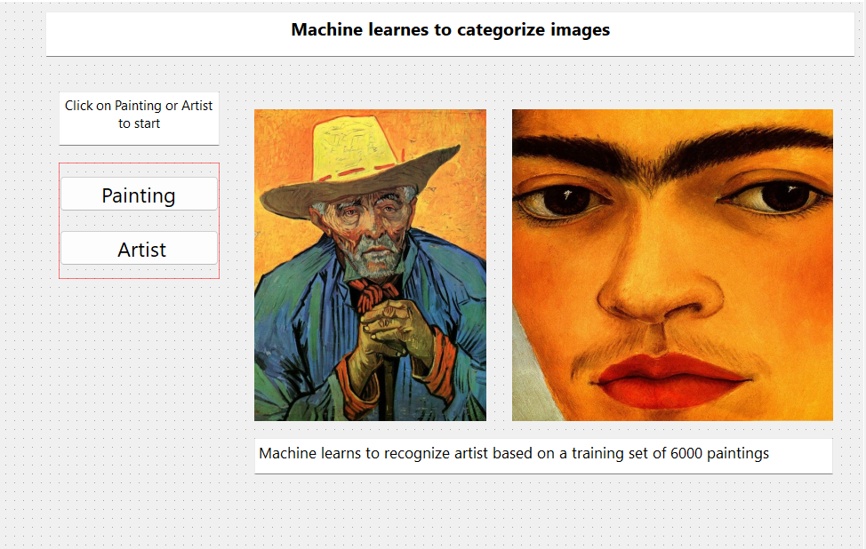

Projektstruktur
Modul Bild
Python Programm
SQL DB Azure
DB Modul
GUI
Bild
Modul Artist
Artist
Mohamad Al Turk, Burkhard von Dewitz, Josefine Peters, Anna Wozniak 23.06.2023
Mohamad Al Turk, Burkhard von Dewitz, Josefine Peters, Anna Wozniak 23.06.2023

Slide 3
Projektablauf
Aufgabenverteilung (Datenbank, Klassen, Modell, GUI)
Testdatensatz in Datenbank importiert
Datenbankstruktur konzipiert
Klassen für die Bilder bestimmt
Erste Algorithmen im Modell
Verknüpfungen anlegen
(GUI + Datenbank und GUI + Programm)
Mohamad Al Turk, Burkhard von Dewitz, Josefine Peters, Anna Wozniak 24.05.2023

Slide 4
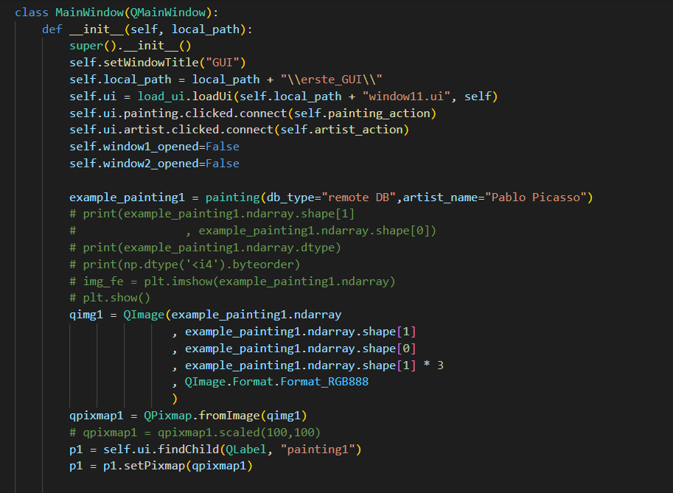
GUI -Datenbank
SQL DB Azure
Mohamad Al Turk, Burkhard von Dewitz, Josefine Peters, Anna Wozniak 23.06.2023

Slide 5
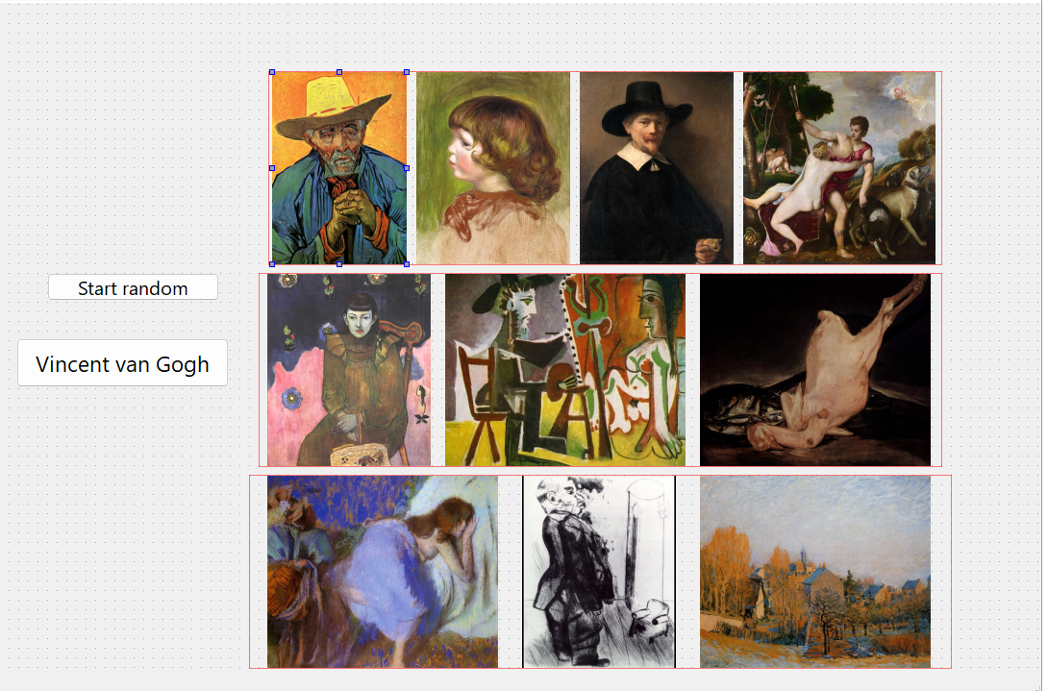
GUI Artist Recognition
Mohamad Al Turk, Burkhard von Dewitz, Josefine Peters, Anna Wozniak 23.06.2023

Slide 6
Nächste Schritte
Modellarchitektur optimieren / Modell trainieren
Layer (Filter|Knoten) entsprechend den Anforderungen anpassen
Labels korrekt einlesen
Accuracy status von derzeit 10% auf mind. 52% (80%)
2. GUI bearbeiten
Formate der Bilder vereinheitlichen bzw. array shape anpassen
Mohamad Al Turk, Burkhard von Dewitz, Josefine Peters, Anna Wozniak 23.06.2023

